Slide 1
Web semántica y linked data
Grupo 05

Slide 2
Metodología
Assignment 1
Assignment 2
Assignment 3
Assignment 4
Assignment 5

Slide 3
Assignment 1: Elección de dataset
El dataset escogido contiene datos sobre farmacias
Proporcionado por el ayuntamiento de Madrid
Actualizaciones mensuales
Licencia de uso comercial y no comercial

Slide 4
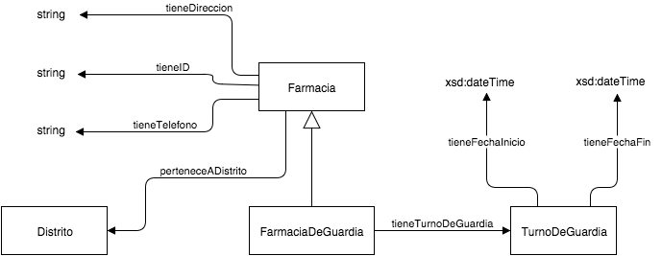
Assignment 2: Ontología

Slide 5
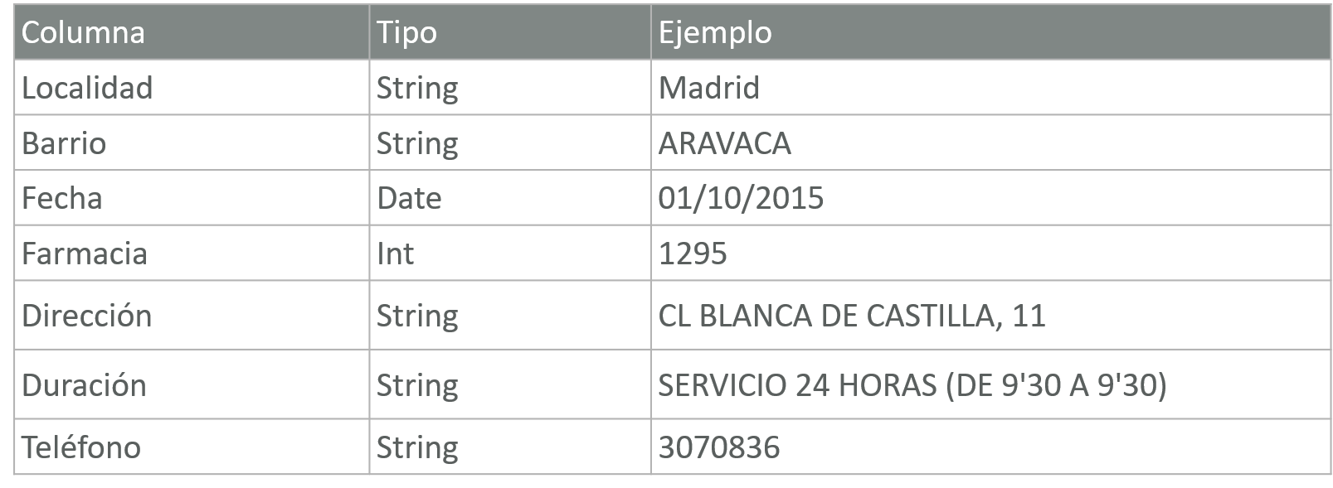
Assignment 3: Estructura y corrección de los datos

Slide 6
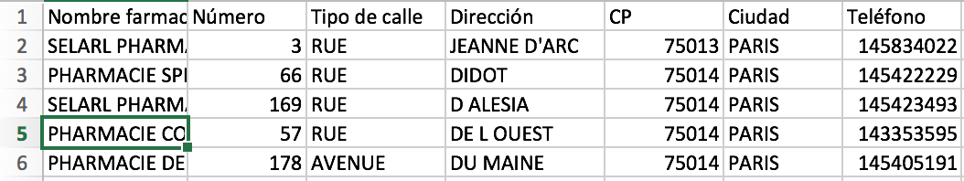
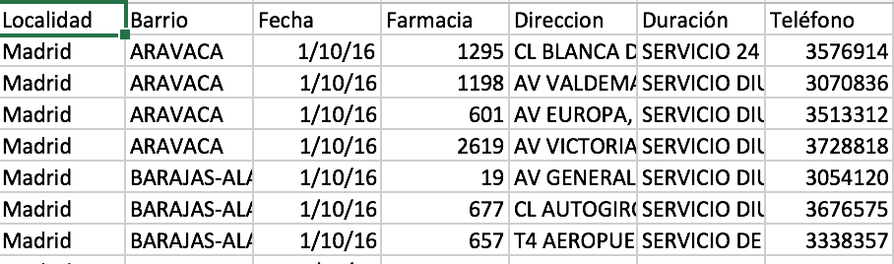
Assignment 4: Actualización ontología

Slide 7
Assignment 5: Linked RDF
Añadimos Links de Dbpedia a las clases locality y district para poder enlazarlo a otros dataset
Para ello utilizamos LODrefine

Slide 8
Aplicación
Buscador de farmacias a partir de su horario, localización, distrito, calle, si es farmacia de guardia, etc.
Localizaciones de farmacias cercanas utilizando información del gps.

